Slide 1
Free Kanji Material 無料漢字教材 kanji0198-0202 新城直樹
本漢字教材は個人、法人、商用、非商用問わず無料でご利用頂けます。
ただし，一部の画像ファイルはクリエイティブ・コモンズ・ライセンスに基づいて利用していますので，例えば，ご自身で加工・編集したものを公開・配布する場合は自己責任で条件をお守りください。
書き順のGIFファイルは全て新城が作成したものです。書き順のGIFファイルを編集・加工するために編集用ファイルがほしいという方はご連絡ください（RealPaintで作成しましたので，rliファイルをお渡しします）。

Slide 2

本教材は，下記のPRQMakerの語彙リスト（1006kanji_VocabularyList.xlsx）に基づき作成しています。
http://isu.skr.u-ryukyu.ac.jp/staff/arashiro/

Slide 3
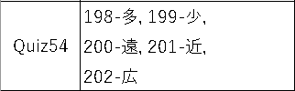
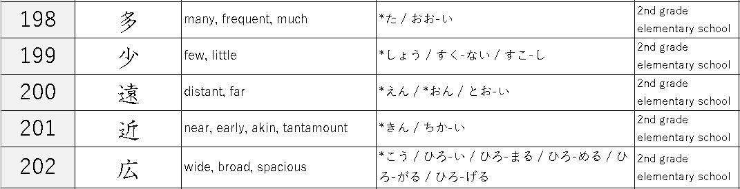

Slide 4
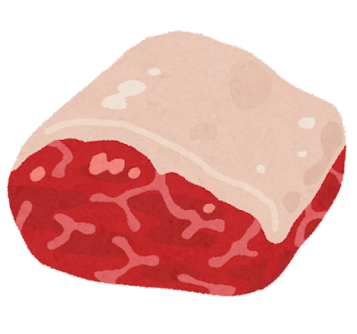







about BCE 1000(3000 years ago)
meat
meat
https://en.wikipedia.org/wiki/Seal_script
about BCE 100(2100 years ago)
lots of meat
→ many, much

Slide 5




https://en.wikipedia.org/wiki/Chinese_bronze_inscriptions
about BCE 1000(3000 years ago)
meat
meat
https://en.wikipedia.org/wiki/Seal_script
about BCE 100(2100 years ago)
unborn baby(fetus)
(crying) newborn baby
crying
Naming ceremony
mouth

Slide 6






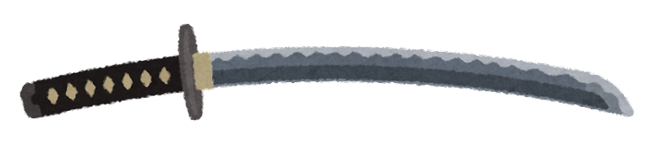
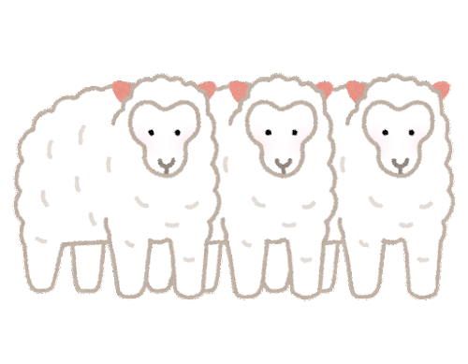
baby → little, small
small size
a small number
→ few, little
to make a scratch on the tree to count how many livestock there are

Slide 7
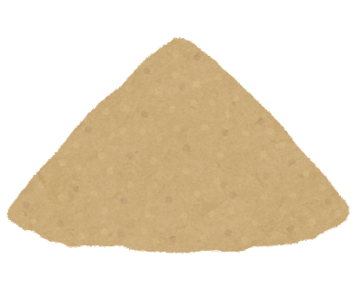


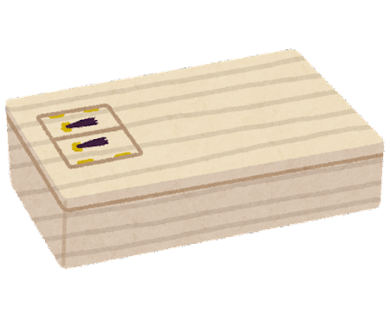


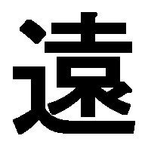


The journey to the death world
→ a place far from this world
→ far away, distant
earth mound (grave mound)
coffin
burial clothes
radical “road”

Slide 8

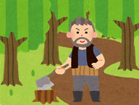
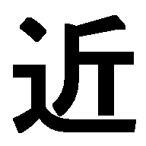
to cut the trees with an axe and make a shortcut through the forest
→ to become closer
close, near
axe
radical “road”

Slide 9
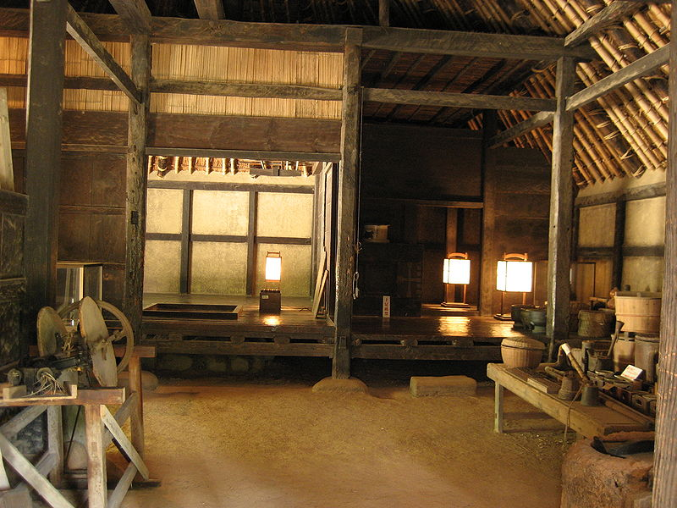
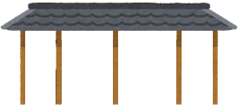
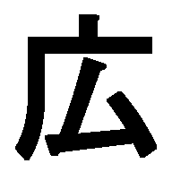
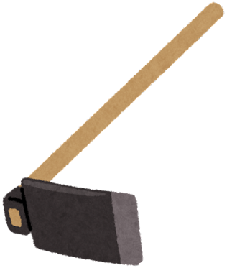
https://commons.wikimedia.org/wiki/File:Hakogike_house10.jpg
No machine-readable author provided. S kitahashi assumed (based on copyright claims)., CC BY-SA 3.0, via Wikimedia Commons
a work area with a roof
a place to work and to store many farm tools
a large space
spacious, broad, wide
hoe

